Slide 1
실무 자료구조와 저장 엔진
시간 복잡도만 보면 놓치는 것들
@parkc31 · 멋사 백엔드 심화 리서치 E6
Notes:
E6 실무 자료구조와 저장 엔진 발표를 맡은 parkc31입니다. 해시테이블부터 DB 저장 엔진까지 여섯 가지 자료구조를 메모리에서 디스크 순서로 따라가 보겠습니다.

Slide 2
교과서와 실측이 반대로 나온다
?
들어가며
O(1) vs O(n)
18배
교과서
실측: 10만 개, 가운데 삽입+삭제
LinkedList 중간 삽입은 링크 두 개만 바꾸면 끝이다.
ArrayList는 뒤 원소를 전부 밀어야 한다.
그러니 중간 삽입이 잦으면 LinkedList를 쓰라고 배운다.
ArrayList 12.1µs, LinkedList 217µs.
크기를 1천, 1만, 10만으로 바꿔도 매번 ArrayList가 이긴다.
교과서가 틀린 걸까?
답은 첫 번째 주제인 캐시 지역성에서 드리겠습니다. 오늘은 이런 '빅오 밖의 비용'을 자료구조 여섯 개로 따라갑니다.
Notes:
수업에서는 LinkedList 중간 삽입이 O(1), ArrayList가 O(n)이라고 배웁니다. 그런데 JMH로 직접 재 보니 10만 개에서 ArrayList가 18배 빨랐습니다. 교과서가 틀린 걸까요? 답은 잠시 뒤에 드리고, 먼저 오늘 다룰 내용을 보여 드리겠습니다.

Slide 3
메모리에서 디스크로, 여섯 개의 자료구조
0
오늘 다룰 것
1부 · 메모리 안의 자료구조
1
캐시 지역성
2
해시테이블
3
블룸 필터
4
스킵리스트
같은 O(n)인데 왜 18배 차이가 날까
평균 O(1)을 지키는 리사이징과 트리화
없는 키를 적은 메모리로 걸러 DB를 지킨다
Redis 랭킹은 왜 트리 대신 이걸 쓸까
실측
실측
2부 · 디스크 위의 저장 엔진
각 주제는 앞 주제가 남긴 질문에서 출발합니다.
실측 두 개는 Docker 안에서 직접 재현했습니다 (JMH, Redis + PostgreSQL).
5
B-tree vs LSM
6
WAL
디스크 위에서 읽기와 쓰기 중 무엇을 내주나
메모리에 든 변경을 크래시에서 지킨다
Notes:
오늘은 두 부분입니다. 1부는 메모리 안의 자료구조로 캐시 지역성, 해시테이블, 블룸 필터, 스킵리스트를 봅니다. 2부는 데이터가 메모리를 넘어 디스크로 갔을 때의 B-tree, LSM 트리, WAL입니다. 초록 뱃지가 붙은 두 주제는 직접 측정한 결과를 보여 드립니다. 각 주제는 앞 주제가 남긴 질문에서 출발하니까, 흐름을 따라오시면 됩니다.

Slide 4
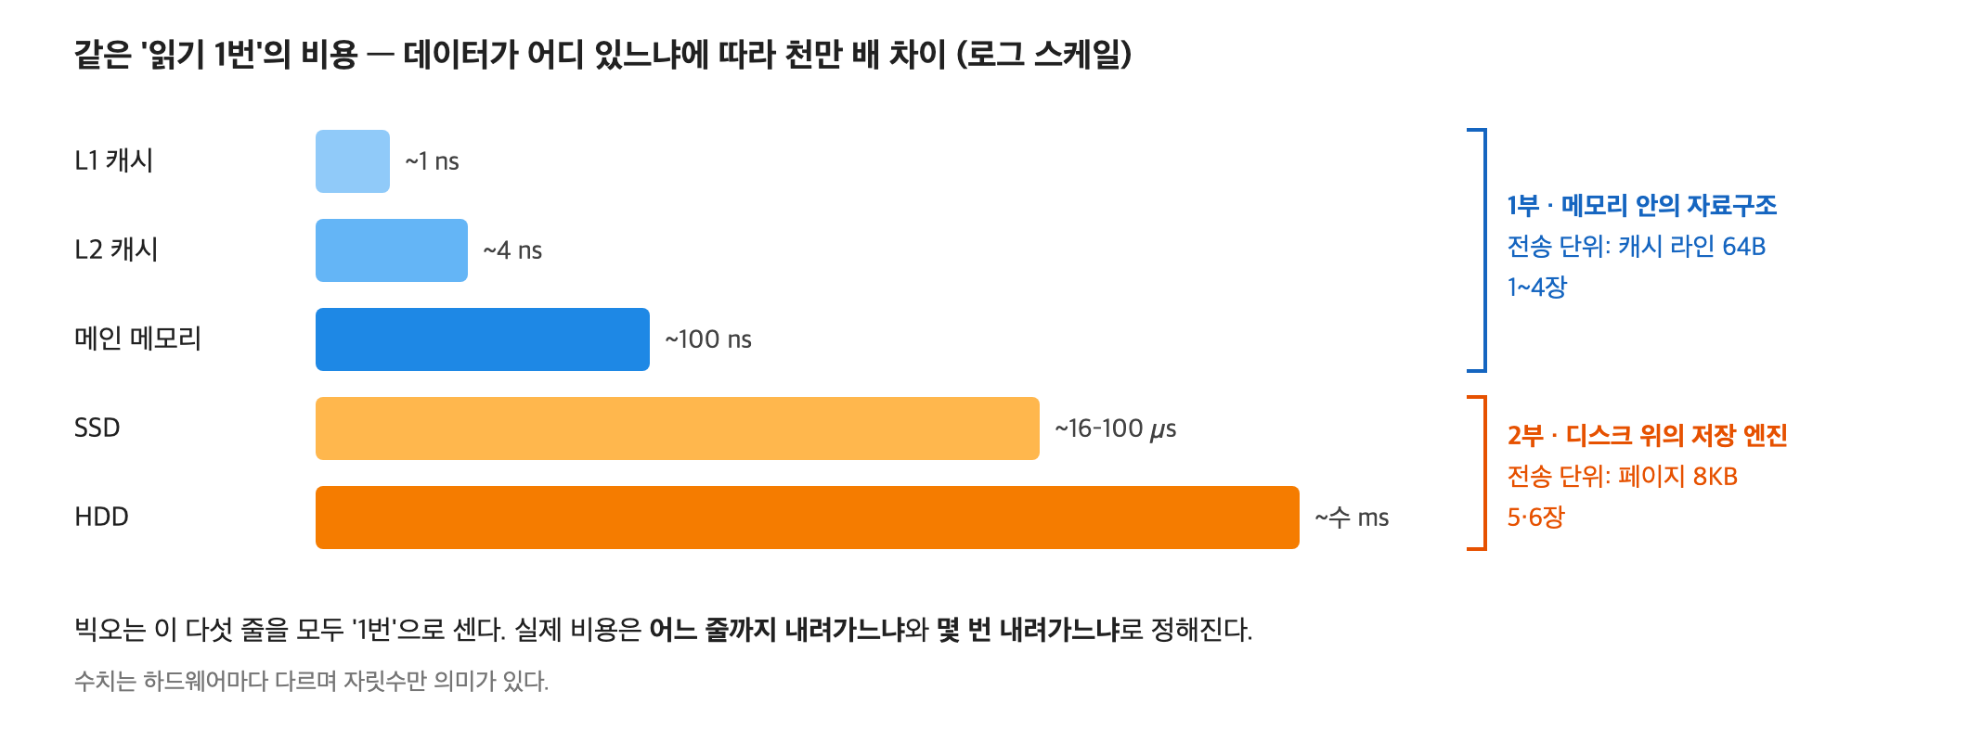
같은 '읽기 1번'도 데이터가 어디 있느냐에 따라 다르다
1
1부 · ① 캐시 지역성
CPU는 64바이트(캐시 라인)씩 묶어서 가져오고, 순서대로 읽으면 다음 줄을 미리 가져온다(프리페처). 둘 다 데이터가 붙어 있을 때만 통한다.
Notes:
빅오는 읽기 한 번을 늘 1로 셉니다. 그런데 L1 캐시면 1나노초, 메인 메모리면 100나노초, SSD면 수십 마이크로초입니다. 그래서 CPU는 두 가지 꾀를 씁니다. 메모리를 캐시 라인 64바이트 단위로 묶어 가져오고, 순서대로 읽으면 프리페처가 다음 줄을 미리 가져옵니다. 이 두 꾀는 데이터가 메모리에 연속으로 붙어 있을 때만 통합니다. 이걸 공간 지역성이라고 합니다. 오른쪽 괄호처럼 1부는 위쪽 세 줄, 2부는 아래쪽 두 줄의 이야기입니다.

Slide 5
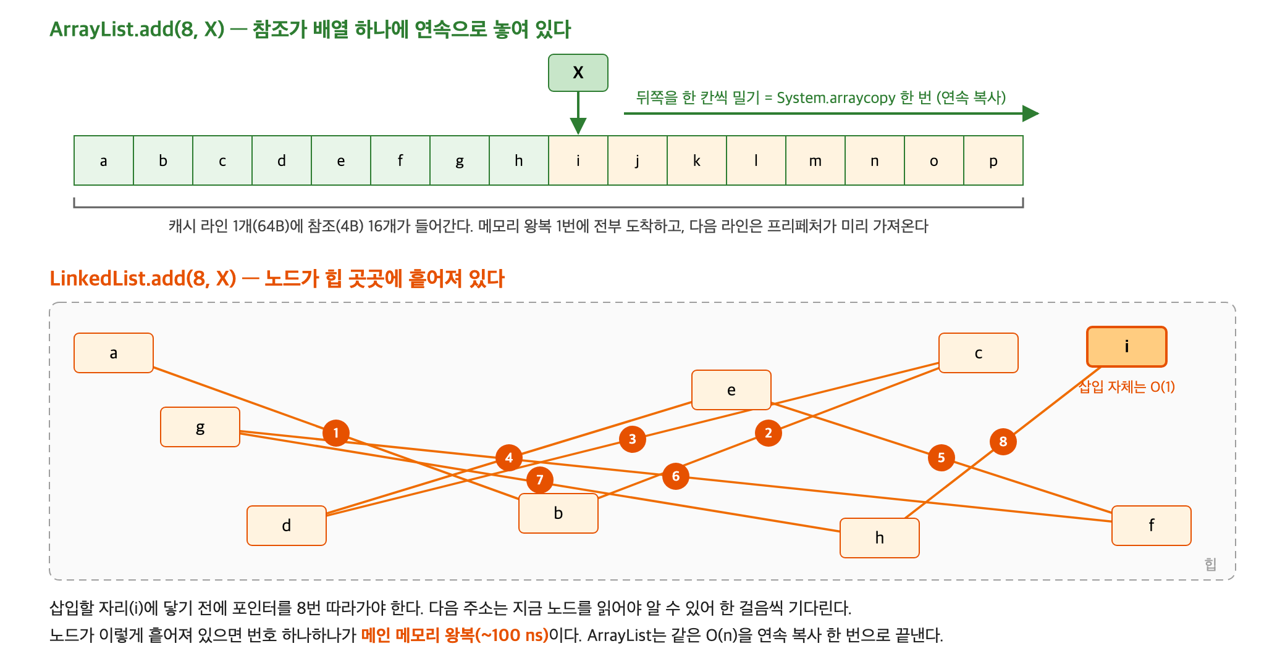
같은 O(n)이어도: 한꺼번에 복사 vs 한 걸음씩 기다리기
1
1부 · ① 캐시 지역성
Notes:
LinkedList의 O(1) 삽입은 이미 그 노드를 손에 쥐고 있을 때 이야기입니다. add(i, x)는 먼저 i번째까지 걸어가야 합니다. 그런데 다음 노드 주소는 지금 노드를 읽어야 알 수 있어서, CPU는 읽기 하나가 끝날 때까지 기다렸다가 다음 걸음을 갑니다. 노드가 흩어져 있으면 그 한 걸음마다 메인 메모리까지 갑니다.
ArrayList도 뒤 원소를 미는 O(n) 작업을 하지만, System.arraycopy 한 번으로 연속된 메모리를 통째로 복사합니다. CPU가 가장 잘하는 일입니다.
[깊이] 참조는 4바이트(compressed oops), LinkedList 노드는 헤더 12 + 참조 3개 = 24바이트. 같은 캐시에 들어가는 원소 수가 6배 차이.

Slide 6
실측: 캐시 안에서도 18배, 캐시 밖이면 수백 배
1
1부 · ① 캐시 지역성 · 실측
18배
캐시 안에서도 ArrayList가 빠르다
노드 한 걸음 약 2ns. 캐시에 맞았지만 다음 주소를 기다리는 사슬이 남는다
ms 단위
노드가 흩어지면 수백 배
한 걸음 약 70ns, 메인 메모리 왕복 수준. 같은 LinkedList, 같은 O(n)
12ns
위치를 쥐고 있으면 O(1)은 진짜
이터레이터 삽입은 크기와 무관하다
Notes:
JMH로 fork 3회, 측정 10회씩 잰 결과입니다. 로그 축이라 세로 한 칸이 10배입니다.
파랑과 주황 선이 나란히 올라갑니다. 둘 다 O(n)이 맞고, 차이는 기울기가 아니라 높이, 즉 상수항입니다. 10만 개에서 LinkedList는 노드 한 걸음에 약 2나노초를 씁니다. 메인 메모리 왕복이 아니라 캐시에 맞은 속도입니다. 그런데도 18배 느린 건, 다음 주소를 알 때까지 한 걸음씩 기다려야 하기 때문입니다.
초록 선은 같은 LinkedList를 무작위 위치에 끼워 넣으며 만들어서 노드 배치만 흩어 놓은 겁니다. 10만 개에서 7밀리초, 한 걸음에 약 70나노초로 메인 메모리 왕복 수준입니다. 이 값은 오차가 ±5.2ms로 커서 '수백 배' 정도로만 읽어 주세요. 캐시 미스를 하드웨어 카운터로 직접 센 건 아니고 시간에서 추정한 해석입니다.
마지막으로 이터레이터로 위치를 쥐고 있으면 12나노초로 크기와 무관합니다. 교과서가 틀린 게 아니라 add(i, x)가 위치를 찾는 비용을 숨기고 있었던 겁니다.
[질문 대비] 크기를 키워도 순서대로 만든 리스트의 배율은 20.8, 17.8, 17.9배로 거의 일정하다. 격차가 벌어지는 건 흩어진 경우뿐.

Slide 7
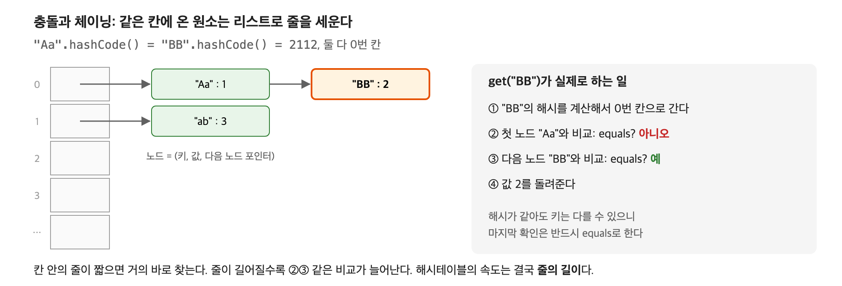
충돌하면 같은 칸에 줄을 선다: 조회 비용 = 줄 길이
2
1부 · ② 해시테이블
적재율 = 원소 수 ÷ 칸 수
조건 ①: 칸이 충분할 것
조건 ②: 키가 고르게 퍼질 것
줄의 평균 길이. 평균 O(1)은 이 값이 작을 때만 성립한다
리사이징이 지킨다 (다음 장)
깨지면 트리화가 최악을 막는다 (그다음 장)
앞에서: 흩어진 노드를 따라가는 비용 → 충돌 체인도 결국 작은 LinkedList다. 그래서 줄을 짧게 지켜야 한다
Notes:
방금 본 흩어진 노드 따라가기가 해시테이블 안에도 있습니다. 해시테이블은 키를 해시 함수로 칸 번호로 바꿔 바로 찾아갑니다. 칸 수는 유한하니 서로 다른 키가 같은 칸에 오는 충돌은 피할 수 없습니다. Java HashMap은 같은 칸의 원소를 연결 리스트로 줄 세웁니다. 그래서 조회 비용은 그 칸의 줄 길이입니다.
평균 O(1)은 두 조건 위에서만 성립합니다. 칸이 충분해야 하고, 키가 고르게 퍼져야 합니다. 하나씩 보겠습니다.
[깊이] "Aa"와 "BB"는 hashCode가 2112로 같다. 칸 번호는 hash & (n-1), 즉 하위 비트. 하위 비트만 쓰는 약점은 h ^ (h >>> 16)으로 위쪽 비트를 섞어 보완.

Slide 8
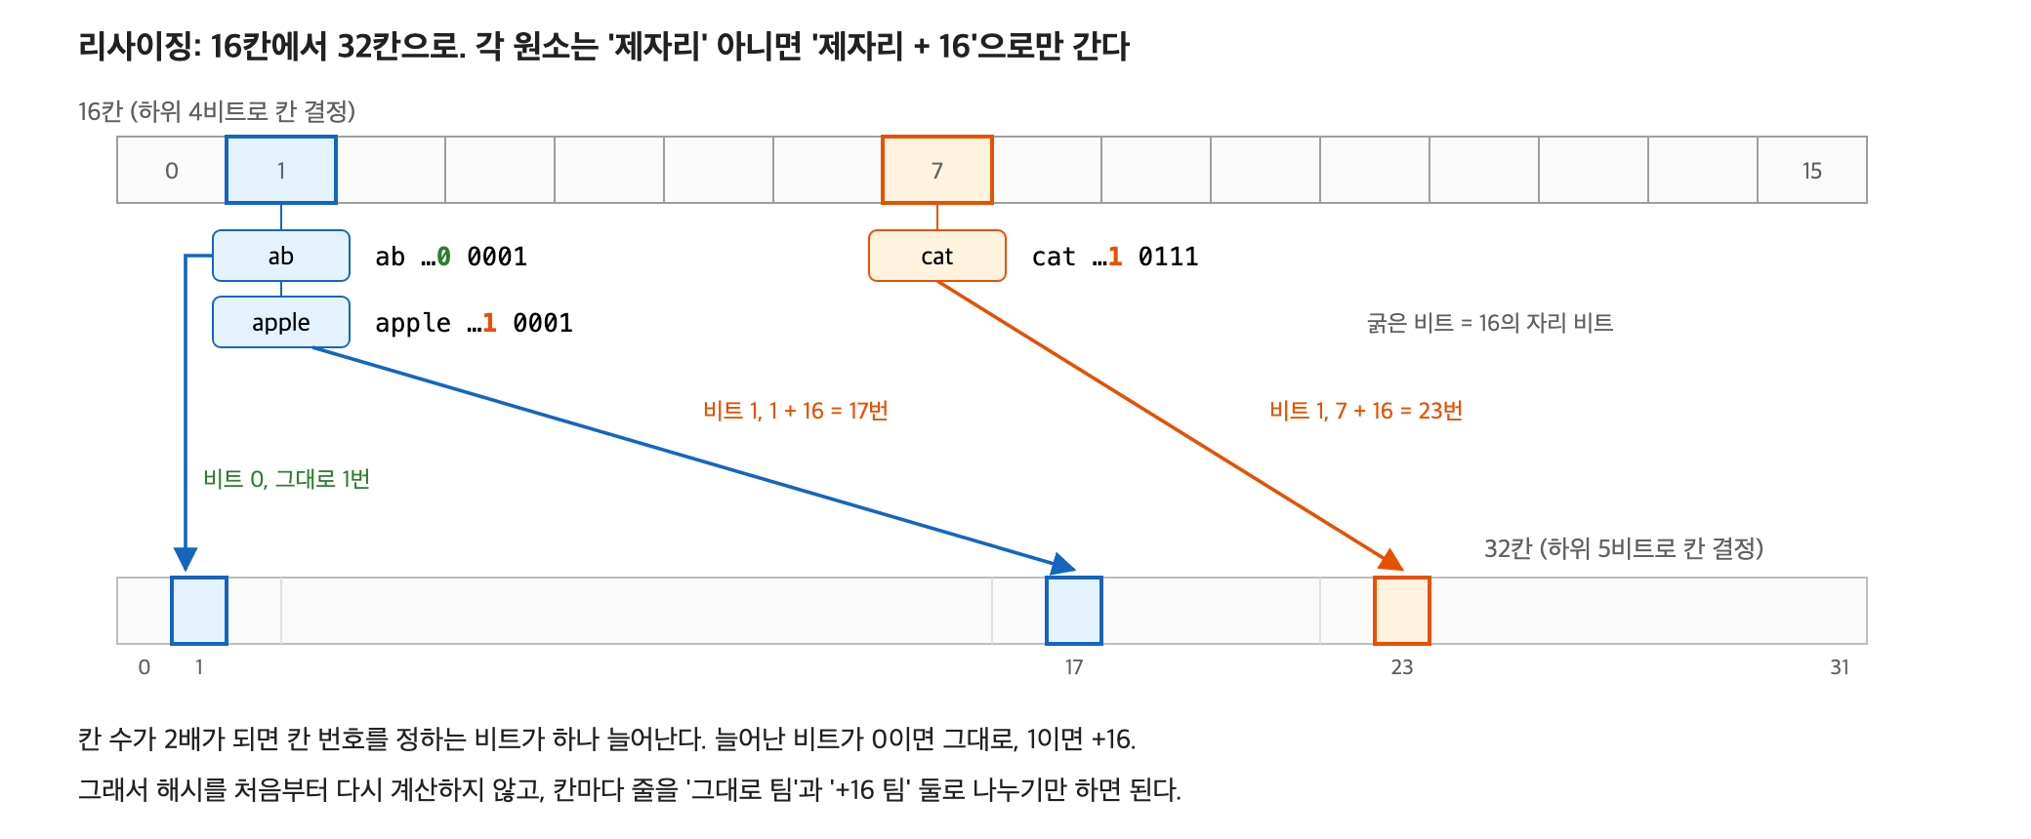
리사이징: 0.75를 넘으면 2배, 원소는 제자리 또는 +16
2
1부 · ② 해시테이블
평균은 O(1)(분할 상환), 그 한 번의 put은 O(n). 원소 수를 알면 처음부터 크게 만든다: HashMap.newHashMap(n) (JDK 19+)
Notes:
첫 번째 조건을 지키는 게 리사이징입니다. 적재율이 0.75를 넘으면 칸을 2배로 늘립니다. 16칸이면 13번째 원소에서 32칸이 됩니다.
칸 번호가 해시의 하위 비트라서, 2배가 되면 늘어난 비트 하나만 보고 제자리인지 +16인지 정해집니다. 해시를 다시 계산하지 않고 줄을 둘로 쪼개기만 하면 됩니다.
2배씩 늘리니 n개를 넣는 동안 옮기는 총량은 2n 이하, 평균은 O(1)입니다. 하지만 리사이징이 일어나는 그 put 한 번은 실제로 느립니다. 원소가 수백만 개인 맵이면 지연 스파이크가 됩니다.

Slide 9
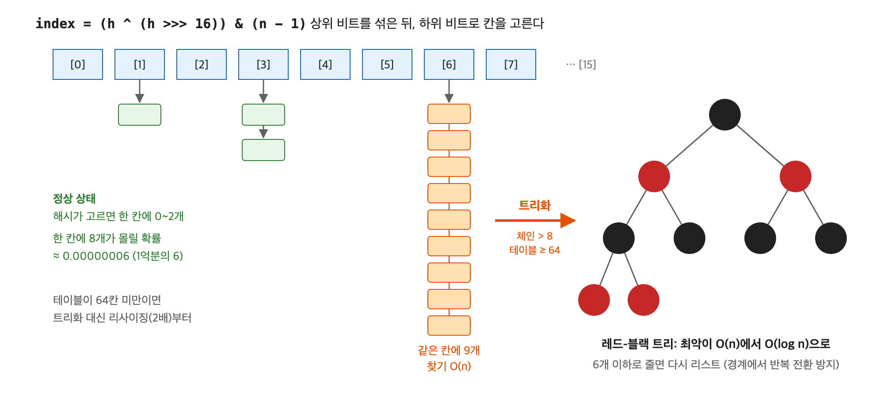
한 칸에 몰리면: 그 칸만 레드-블랙 트리로
2
1부 · ② 해시테이블
8
트리로 바꾸는 기준
정상 해시라면 한 칸에 8개 몰릴 확률은 1억분의 6. 넘었다면 비정상 신호다
6
리스트로 되돌리는 기준
8과 간격을 둬 경계에서 리스트와 트리를 오가는 걸 막는다
64
트리화 최소 테이블 크기
hash flooding (2011): "Aa"와 "BB"의 해시가 같으니 AaAa, AaBB, BBAa, BBBB도 전부 같다. 해시가 같은 키를 대량으로 보내면 한 줄에 쌓여 넣는 데 O(n²). JDK 8(JEP 180)부터 최악이 O(log n)으로 묶였다.
작은 테이블의 충돌은 칸 부족 탓. 리사이징이 먼저다
Notes:
두 번째 조건, 키가 고르게 퍼져야 한다. 해시가 완전히 같은 키는 비트를 섞어도 같은 칸에 갑니다. Aa와 BB를 이어 붙이면 해시가 같은 문자열을 얼마든지 만들 수 있고, 2011년 이걸로 웹 서버 CPU를 소진시키는 공격이 알려졌습니다.
JDK 8은 한 칸의 줄이 8개를 넘으면 그 칸만 레드-블랙 트리로 바꿔 최악을 O(log n)으로 묶었습니다. 처음부터 트리로 안 하는 건 트리 노드가 일반 노드의 약 2배 크기라서입니다.
[깊이] 레드-블랙 트리: 노드에 빨강·검정 색을 붙이고 '빨강 연속 금지', '모든 경로의 검정 수 동일' 규칙을 지킨다. 그래서 가장 긴 경로도 가장 짧은 경로의 2배를 넘지 못해 높이가 약 2·log₂(n) 이하. 규칙이 깨지면 색 바꾸기와 회전으로 고친다. Java TreeMap도 이 트리.
[깊이] 8의 근거: 적재율이 고를 때 한 칸 원소 수는 포아송 분포, 8개일 확률 0.00000006 (HashMap.java 주석). 트리 안의 순서는 해시로 먼저 비교하고, 같으면 키가 Comparable일 때 compareTo. Comparable이 아니면 O(log n) 보장이 약해진다.

Slide 10
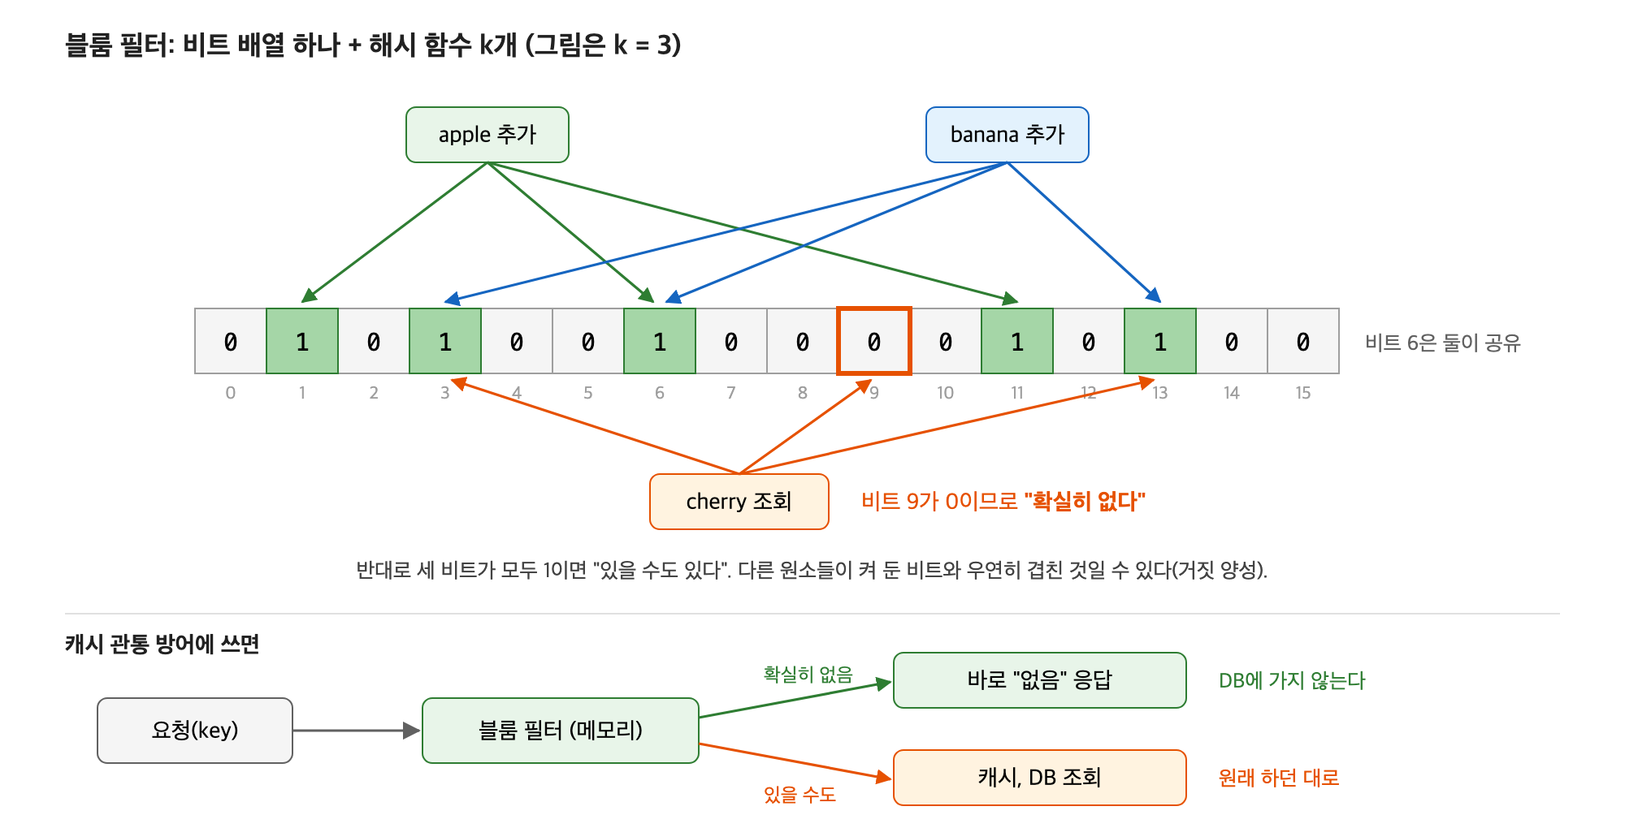
블룸 필터: '확실히 없음'만큼은 메모리에서 답한다
3
1부 · ③ 블룸 필터
거짓 음성 없음
있는데 없다고는 안 한다. 그래서 '없음'이면 DB에 안 가도 된다
거짓 양성 있음
모두 1이면 '있을 수도'. 그때만 원래대로 DB를 조회한다
1%면 원소당 9.6비트
해시 7개. 1억 개도 약 120MB, 키 길이와 무관
대가
삭제가 안 되고, 예상 원소 수를 넘기면 다시 만들어야 한다
앞에서: 해시는 있는 키를 빨리 찾는다 → 해시를 k개 쓰고 값 대신 비트만 남기면, 없는 키를 적은 메모리로 거를 수 있다
Notes:
해시테이블은 있는 키를 빨리 찾는 구조입니다. 그럼 없는 키를 아주 적은 메모리로 거르려면요? 해시를 하나가 아니라 k개 쓰고, 값은 버리고 비트만 남기면 됩니다. 이게 블룸 필터입니다.
원소를 넣을 때 해시 k개가 가리키는 비트를 켭니다. 조회할 때 하나라도 0이면 확실히 없습니다. 넣었다면 반드시 켜져 있어야 하니까요. 모두 1이면 있을 수도 있습니다. 다른 원소가 켜 둔 비트와 우연히 겹쳤을 수 있으니까요.
이게 왜 쓸모 있냐면, 캐시 관통이라는 문제 때문입니다. DB에 없는 키로 요청하면 캐시에도 없으니 매번 DB까지 갑니다. 블룸 필터를 앞에 두면 '확실히 없음'인 요청은 DB에 가지 않고 끝납니다. 여기서 느린 곳은 네트워크 너머의 DB입니다.
[깊이] m = -n·ln(p)/(ln 2)², k = (m/n)·ln 2. p=1%면 m/n≈9.6, k≈7. 비트를 끄면 다른 원소 흔적까지 지워져 삭제 불가(필요하면 counting bloom filter).

Slide 11
실측: DB 조회 89% 감소, null 캐싱은 무작위 키에 무력
3
1부 · ③ 블룸 필터 · 실측
Redis + PostgreSQL 10만 행, 요청의 90%가 매번 다른 없는 키. 남은 2,157건 = 있는 키 2,004 + 거짓 양성 153.
필터 용량 안에서는 설정 1% → 실측 1.01%. 용량을 2배 넘겨 넣으면 15.8%로 뛴다.
Notes:
Redis와 PostgreSQL로 직접 재현했습니다. 요청 2만 건 중 90%는 매번 다른 없는 키입니다.
블룸 필터를 쓰니 DB 조회가 2만 건에서 2천157건으로 89% 줄었습니다. 남은 건 있는 키 조회 2천4건과 거짓 양성 153건입니다. 오른쪽을 보면 찾은 행은 세 방식 모두 2천4건으로 같습니다. 블룸 필터가 틀린 응답을 만들지 않는다는 뜻입니다.
흔히 대안으로 말하는 null 캐싱, 즉 없는 키도 빈 값으로 캐싱하는 방법은 키가 매번 다르면 한 번도 적중하지 않습니다. DB 조회 수가 그대로입니다.
그리고 필터는 설계 용량 안에서는 설정한 1%를 정확히 지키지만, 2배만 넘게 넣어도 거짓 양성이 16%로 뜁니다. 데이터가 늘면 다시 만들어야 합니다.
[주의] 각 방식 1회 측정. DB 조회 수는 결정적이지만 지연 시간(p99 등)은 흔들릴 수 있어 화면에서 뺐다. null 캐싱은 Redis 쓰기가 늘어 오히려 느려졌지만 배율(2.5배)에는 의미를 두지 않는다.

Slide 12
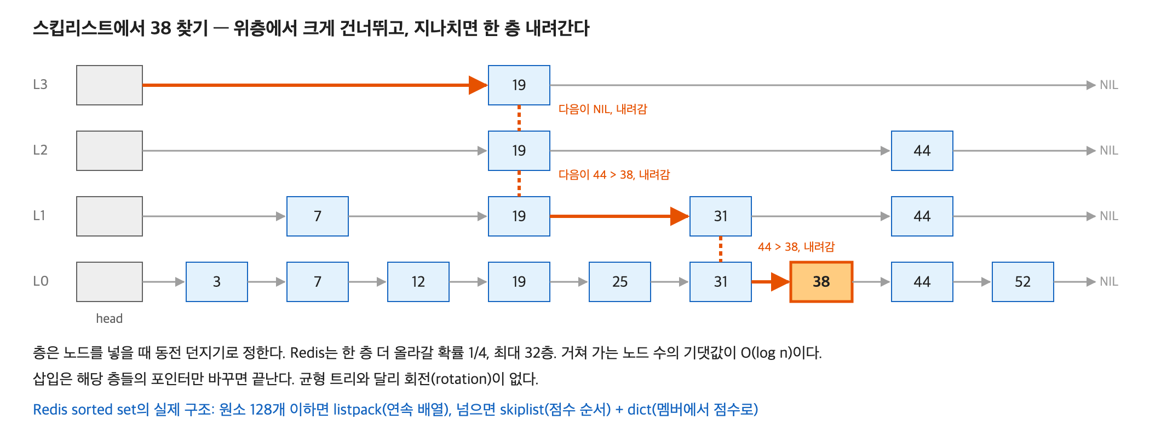
스킵리스트: 고속도로가 있는 정렬된 연결 리스트
4
1부 · ④ 스킵리스트
층은 동전 던지기로
범위 조회가 자연스럽다
순위도 O(log n)
Redis는 1/4 확률로 한 층 더, 최대 32층. 회전 없이 기대 O(log n)
맨 아래층이 정렬된 리스트. ZRANGE는 옆으로 따라가면 끝
포인터마다 건너뛴 노드 수(span)를 저장해 ZRANK를 계산
앞에서: 해시는 순서를 버린다 → 게임 랭킹처럼 점수 순서가 필요하면?
Notes:
해시는 순서를 버립니다. 게임 랭킹처럼 점수 순으로 정렬하고, 구간을 뽑고, 내 순위를 알아야 하면 정렬된 구조가 필요합니다. Redis sorted set이 그런 자료형입니다.
레드-블랙 트리로도 다 O(log n)이지만 Redis는 스킵리스트를 골랐습니다. 정렬된 연결 리스트 위에 일부 노드만 연결한 고속도로 층을 쌓습니다. 위층에서 크게 건너뛰다가 목표를 지나칠 것 같으면 한 층 내려갑니다. 층수는 삽입할 때 동전 던지기로 정해서, 트리처럼 회전으로 균형을 맞출 필요가 없습니다.
Redis 개발자 antirez가 든 이유는 셋입니다. 범위 조회가 맨 아래층 순회 그 자체라 자연스럽고, 확률 p로 메모리를 조절할 수 있고, 구현이 단순하다. 특히 순위는 포인터마다 건너뛴 노드 수를 적어 두고 검색 경로에서 더하기만 하면 됩니다.
[깊이] p=1/4이면 노드당 forward 포인터 평균 1/(1-p)=1.33개. 균형 트리는 노드마다 자식 포인터 2개.

Slide 13
Redis sorted set은 앞의 세 주제를 함께 쓴다
4
1부 · ④ 스킵리스트
작을 때
listpack
① 캐시 지역성
128개 이하, 값 64B 이하
연속 메모리 배열을 O(n)으로 훑는다. 작으면 포인터를 따라가는 O(log n)보다 빠르고 작다
클 때
dict (해시테이블)
② 해시테이블
멤버 → 점수
ZSCORE를 O(1)로 찾는다
클 때
skiplist
④ 스킵리스트
점수 순서
ZRANGE, ZRANK를 O(log n)으로 처리한다
한 자료구조로 모든 연산을 해결하지 않고, 크기와 연산마다 맞는 구조를 고른다.
Notes:
실제 Redis sorted set을 열어 보면 오늘 1부에서 본 것들이 다 들어 있습니다.
원소가 128개 이하이고 값이 64바이트 이하면 스킵리스트도 안 쓰고 listpack, 즉 연속 배열에 넣고 선형 탐색합니다. 작을 땐 붙어 있는 O(n)이 흩어진 O(log n)보다 빠르다는 1장의 결론 그대로입니다.
커지면 두 구조를 같이 둡니다. 멤버로 점수를 찾는 ZSCORE는 해시테이블이 O(1)로, 순서가 필요한 ZRANGE와 ZRANK는 스킵리스트가 맡습니다.
[깊이] 설정값 zset-max-listpack-entries 128, zset-max-listpack-value 64. Redis 7.0 이전에는 listpack 대신 ziplist.

Slide 14
디스크에서는 트리의 높이가 곧 디스크에 가는 횟수다
5
2부 · ⑤ B-tree vs LSM
27번
3번
이진 트리를 디스크에
B-tree: 노드 하나 = 페이지 하나
1억 개면 높이 log₂(1억) ≈ 27.
노드마다 디스크 어딘가에 있으니 랜덤 읽기 27번.
노드 하나 읽으려고 8KB 페이지를 통째로 읽고 버린다.
8KB 페이지에 키 약 500개 → 가지도 500개.
500³ ≈ 1억 2,500만. 1억 행도 높이 3~4.
위쪽 층은 늘 버퍼 풀(메모리)에 있어 실제 디스크 읽기는 1~2번.
대가는 쓰기: 키마다 들어갈 리프가 정해져 있어 그 자리를 고쳐 쓴다. 100바이트를 고쳐도 8KB 페이지를 쓰고, 키가 무작위면 매번 다른 페이지라 랜덤 쓰기.
실무: InnoDB에 AUTO_INCREMENT 키는 맨 오른쪽 리프에만 쌓이지만, 무작위 UUID는 아무 리프에나 들어가 랜덤 쓰기와 페이지 분할이 잦다.
앞에서: 정렬된 데이터를 메모리에 두는 법(스킵리스트) → 데이터가 메모리를 넘으면 디스크에 어떻게 두나? 전송 단위만 64B에서 8KB로 커진다
Notes:
여기서부터 2부입니다. 데이터가 메모리를 넘으면 느린 곳은 디스크가 됩니다. 디스크에서는 CPU 계산은 거의 무시되고, 디스크에 몇 번 가느냐가 전부입니다. 전송 단위도 64바이트 캐시 라인에서 8KB 페이지로 커집니다.
정렬된 데이터를 디스크에 두려고 이진 탐색 트리를 그대로 쓰면, 1억 개일 때 높이가 27입니다. 노드마다 디스크 어딘가에 있으니 한 번 찾는 데 랜덤 읽기 27번입니다. 게다가 노드 하나 읽으려고 8KB를 통째로 읽고 대부분 버립니다.
B-tree는 노드 하나를 페이지 하나로 만들어 키를 500개쯤 넣습니다. 가지가 2개에서 500개가 되니, 500의 세제곱이 1억 2천5백만이라 1억 행도 높이 3~4입니다. 위쪽 층은 모든 검색이 지나가서 늘 메모리에 있으니 실제 디스크 읽기는 리프 한두 번입니다. 1부에서 캐시 라인을 꽉 채우던 원리를 디스크 페이지에 적용한 겁니다.
대가는 쓰기입니다. 키마다 들어갈 리프가 정해져 있어서 그 자리를 고쳐 씁니다. 100바이트를 고쳐도 8KB를 쓰고, 키가 무작위면 매번 다른 페이지라 랜덤 쓰기가 됩니다. 실무에서 UUID를 기본 키로 쓰면 느려진다는 말이 이 이유입니다. AUTO_INCREMENT는 항상 맨 오른쪽 리프에 쌓입니다.
[깊이] 리프가 꽉 차면 둘로 분할(split)하고 위 페이지에 이정표를 추가한다. 실제 DB는 리프에만 데이터를 두고 리프를 옆으로 연결한 B+tree. 범위 조회는 리프를 옆으로 따라가며 읽는다.
[질문 대비] PostgreSQL은? 테이블은 B-tree가 아니라 힙이고 UPDATE는 MVCC라 새 버전을 쓴다. B-tree인 건 인덱스. 테이블 자체가 B+tree인 대표는 InnoDB.

Slide 15
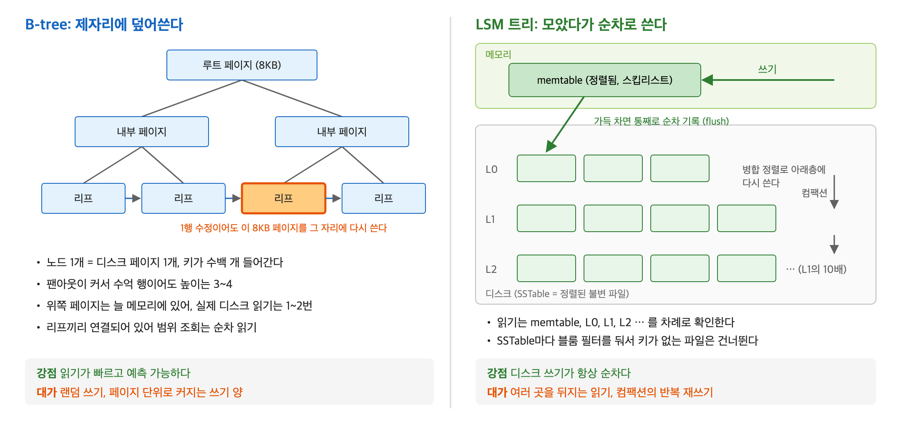
디스크 위의 두 선택: 제자리 덮어쓰기 vs 모았다가 순차로
5
2부 · ⑤ B-tree vs LSM
발상의 전환: 이미 쓴 파일은 절대 고치지 말자. 새로 들어온 것은 메모리에 모아 정렬한 뒤 새 파일로 한꺼번에 쓰자
Notes:
LSM 트리는 발상을 바꿉니다. 정해진 자리를 고쳐 쓰니까 랜덤 쓰기가 생기는 거라면, 아예 고치지 말자. 새로 들어온 것은 메모리에 모았다가 정렬해서 새 파일로 한꺼번에 쓰자.
오른쪽을 보시면, 쓰기는 메모리의 memtable에 들어가는데 이게 바로 1부의 스킵리스트입니다. memtable이 차면 정렬된 그대로 디스크에 SSTable이라는 파일로 쭉 씁니다. 처음부터 끝까지 순차 쓰기이고, 한 번 쓴 파일은 절대 고치지 않습니다. 파일이 쌓이면 백그라운드에서 합쳐서 아래 층으로 내리는데, 이걸 컴팩션이라고 합니다.
왼쪽 B-tree와 비교하면, B-tree는 읽기가 빠르고 예측 가능한 대신 랜덤 쓰기를, LSM은 쓰기가 항상 순차인 대신 여러 곳을 뒤지는 읽기와 반복 재쓰기를 대가로 냅니다. 다음 장에서 쓰기 하나, 읽기 하나를 직접 따라가 보겠습니다.

Slide 16
LSM 따라가기: 쓰기 한 번, 읽기 한 번
5
2부 · ⑤ B-tree vs LSM
쓰기: 42 = D
읽기: 42는?
1
memtable(스킵리스트)에 넣는다
1
memtable을 먼저 본다
메모리라 빠르다. 수정은 덮어쓰고, 삭제는 tombstone(삭제 표시)을 넣는다. WAL에도 기록
있으면 그게 최신. 끝
2
차면 SSTable 파일로 내려쓴다 (flush)
2
L0 파일들을 최신부터 본다
이미 정렬돼 있으니 앞에서부터 쭉. 완전한 순차 쓰기. 기존 파일은 건드리지 않음
같은 키의 옛 버전이 아래에 있을 수 있어, 위에서 먼저 만난 값이 답
3
파일이 쌓이면 컴팩션
3
L1, L2 …는 층마다 파일 하나씩
여러 파일을 병합 정렬해 아래 층에 새로 쓴다. 같은 키는 최신만 남기고 옛 버전·삭제분 정리
한 층 안에서는 파일끼리 키 범위가 안 겹친다
4
대가: 같은 데이터를 층마다 다시 쓴다
4
파일마다 블룸 필터로 건너뛴다
쓰기 총량은 B-tree보다 클 수 있다. 줄인 건 총량이 아니라 랜덤 쓰기
"이 파일에 42는 확실히 없음"이면 디스크에서 안 읽는다. 1부 ③이 여기서 쓰인다
Notes:
LSM에서 쓰기 하나와 읽기 하나를 따라가 보겠습니다.
왼쪽 쓰기입니다. 42를 D로 쓰면 먼저 메모리의 memtable, 즉 스킵리스트에 들어갑니다. 수정은 그냥 덮어쓰고, 삭제는 지우는 대신 '삭제됨' 표시를 넣습니다. 디스크의 옛 파일에 옛 값이 남아 있을 수 있으니까요. memtable이 차면 이미 정렬된 상태 그대로 새 파일로 쭉 씁니다. 키가 아무리 무작위로 들어와도 디스크 쓰기는 항상 순차입니다. 파일이 쌓이면 컴팩션이 병합 정렬로 합쳐 아래 층에 새로 쓰면서 옛 버전을 정리합니다. 대가는 같은 데이터를 층마다 다시 쓴다는 것입니다.
오른쪽 읽기입니다. 같은 키의 여러 버전이 여기저기 있을 수 있으니 가장 최신인 memtable부터, 그다음 위층 파일부터 차례로 봅니다. 먼저 만난 값이 답입니다. 없는 키라면 모든 층을 다 뒤져야 하는데, 파일마다 블룸 필터를 둬서 '확실히 없음'인 파일은 디스크에서 아예 안 읽습니다. 1부의 블룸 필터가 저장 엔진 안에서 이렇게 쓰입니다.
[깊이] RocksDB memtable 기본 64MB. 층은 아래로 갈수록 약 10배. L0는 flush된 파일이라 파일끼리 키 범위가 겹칠 수 있어 전부 확인한다. 범위 조회는 memtable과 모든 층을 동시에 읽으며 병합해야 해서 B-tree보다 할 일이 많다.

Slide 17
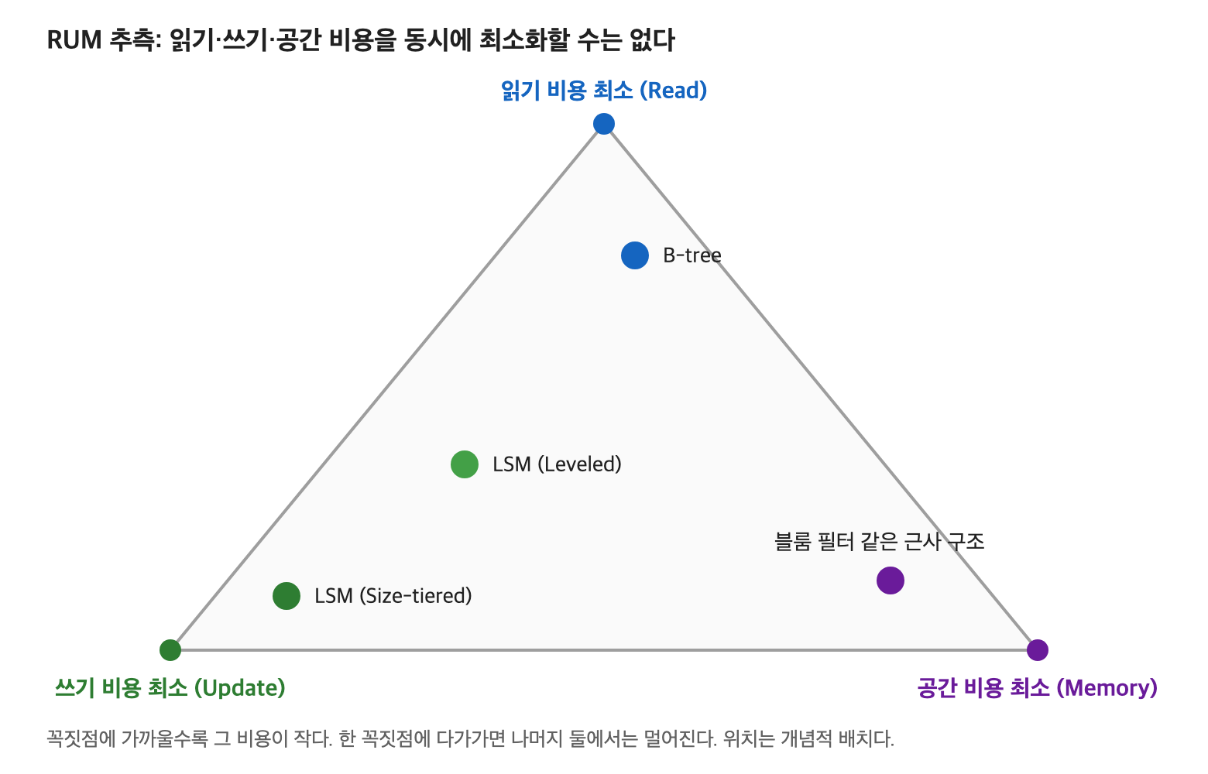
셋 다 얻을 수는 없다: 어떤 증폭을 받아들일까
5
2부 · ⑤ B-tree vs LSM
읽기 증폭
논리적 읽기 1번에 실제로 읽는 페이지·파일 수
쓰기 증폭
1바이트 쓸 때 디스크에 실제로 쓰는 양. LSM은 컴팩션 때문에 오히려 클 수 있다. LSM이 줄인 건 총량이 아니라 랜덤 쓰기
공간 증폭
실제 데이터 대비 디스크 사용량
워크로드로 고른다
읽기 많음, 트랜잭션, 범위 조회: B-tree 계열 RDB
로그·이벤트·시계열처럼 쓰기 폭주: LSM 검토
Notes:
디스크 자료구조는 세 가지 증폭으로 비교합니다. 읽기 증폭, 쓰기 증폭, 공간 증폭입니다. 2016년 RUM 추측은 셋을 동시에 최소화하는 자료구조는 없다고 정리합니다. B-tree는 읽기 꼭짓점 쪽에, LSM은 쓰기 꼭짓점 쪽에 있습니다.
주의할 점은 LSM이 줄인 건 쓰기 총량이 아니라 랜덤 쓰기라는 겁니다. 컴팩션이 같은 데이터를 층마다 다시 쓰니 디스크에 쓰는 총 바이트는 더 클 수도 있습니다. 'LSM이 쓰기에 강하다'는 건 쓰기 처리량과 지연이 좋다는 뜻입니다.
결국 저장 엔진을 고르는 건 우리 워크로드가 어떤 증폭을 견딜 수 있는지 고르는 일입니다.
[깊이] LSM 안에서도 컴팩션 전략으로 위치가 움직인다. Leveled(RocksDB 기본)는 쓰기를 더 하는 대신 읽기·공간을 아끼고, Size-tiered는 반대.

Slide 18
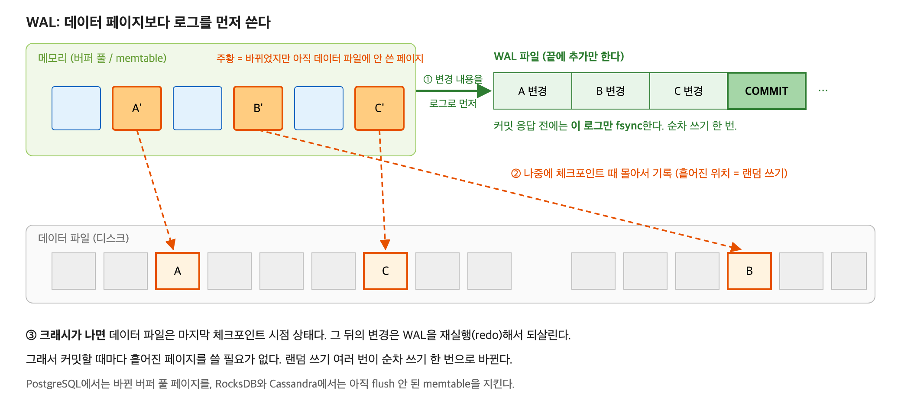
WAL: 커밋은 로그 한 줄, 페이지는 나중에
6
2부 · ⑥ WAL
앞에서: B-tree도 LSM도 변경을 일단 메모리에 들고 있다 → 그 상태에서 서버가 죽으면?
Notes:
B-tree도 LSM도 변경을 일단 메모리에 들고 있습니다. 그 상태에서 서버가 죽으면요? 그렇다고 커밋마다 흩어진 페이지를 다 쓰면 랜덤 쓰기라 느립니다.
WAL의 규칙은 한 줄입니다. 데이터 페이지보다 그 변경을 적은 로그를 먼저 디스크에 쓴다. 로그는 파일 끝에 추가만 하니 순차 쓰기이고, 커밋할 때는 이 로그만 fsync하고 응답합니다. 페이지는 체크포인트 때 몰아서 쓰고, 크래시가 나면 로그를 다시 실행해서 복구합니다.
랜덤 쓰기 여러 번을 순차 쓰기 한 번으로 바꾸는, LSM과 같은 아이디어입니다. 그래서 PostgreSQL, MySQL, RocksDB, Cassandra 모두 WAL을 둡니다.
[깊이] PostgreSQL은 체크포인트 뒤 처음 수정하는 페이지를 통째로(8KB) WAL에 기록한다(full_page_writes). 반쪽만 쓰인 torn page를 막기 위해서이고, 체크포인트 직후 WAL 양이 급증하는 이유다. RocksDB의 WAL은 아직 flush 안 된 memtable을 지킨다.

Slide 19
여섯 개의 자료구조, 한 장으로
✓
정리
자료구조 | 푸는 문제 | 대가 | 실무 포인트
① ArrayList | 연속 메모리로 캐시를 꽉 채운다 | 중간 이동 O(n) | 리스트의 기본값
② HashMap | 평균 O(1) 조회 | 리사이징 순간 O(n) | 크기를 알면 초기 용량 지정
③ 블룸 필터 | 없는 키를 메모리에서 차단 | 거짓 양성, 삭제 불가 | 캐시 관통 방어 (DB 조회 89%↓)
④ 스킵리스트 | 정렬·범위·순위를 O(log n) | 포인터 메모리 | Redis sorted set (+ dict, listpack)
⑤ B-tree | 페이지 단위로 빠른 읽기 | 랜덤 쓰기 | 읽기 위주 RDB (InnoDB)
⑤ LSM 트리 | 쓰기를 순차로 | 읽기 증폭, 컴팩션 | 쓰기 폭주 (RocksDB, Cassandra)
⑥ WAL | 빠른 커밋 + 내구성 | 로그 양, 체크포인트 비용 | 거의 모든 DB의 기본
Notes:
오늘 본 여섯 가지를 한 장으로 정리했습니다. 파랑이 1부 메모리, 주황이 2부 디스크입니다. 공통점은 셋입니다. 첫째, 같은 빅오여도 데이터를 어떻게 놓고 몇 번 느린 곳에 가느냐가 실제 비용을 정한다. 둘째, 평균 복잡도는 가정 위의 약속이라 실무 구현은 가정이 깨지는 순간까지 설계한다. 셋째, 디스크에서는 읽기, 쓰기, 공간을 모두 가질 수 없어 무엇을 내줄지 고른다.

Slide 20
언제 쓰면 안 되나
!
트레이드오프와 반론
LinkedList
블룸 필터
이터레이터로 위치를 쥐고 삽입·삭제를 반복할 때만 의미가 있다. 양 끝 용도는 ArrayDeque가 대부분 더 빠르다
같은 없는 키가 반복되면 null 캐싱으로 충분하다. 키가 매번 다른 무작위 공격일 때 필요하다
LSM 트리
HashMap 리사이징
쓰기는 순차지만 컴팩션이 몰리면 지연이 튄다. 읽기 위주 트랜잭션 서비스엔 B-tree가 기본값이다
평균은 O(1)이어도 리사이징이 일어나는 put 한 번은 O(n)이다. 큰 맵을 키운다면 초기 용량을 지정한다
Notes:
반대로 언제 쓰면 안 되는지도 정리했습니다. LinkedList가 쓸모없는 건 아니고, 위치를 쥐고 반복 수정할 때는 진짜 O(1)입니다. 블룸 필터도 같은 없는 키가 반복되는 상황이면 null 캐싱이 더 단순합니다. LSM은 컴팩션 지연 스파이크를 감수해야 하고, HashMap은 평균이 O(1)이어도 리사이징 순간은 O(n)이라 크기를 알면 초기 용량을 지정하는 게 좋습니다.

Slide 21
질문 받겠습니다
본문: E6_data_structures_storage_engines.md · 그림·측정 코드: E6_data_structures_storage_engines/
run_all.sh 한 번으로 모든 측정을 Docker 안에서 재현할 수 있습니다
Notes:
예상 질문과 답
Q1. 원소가 아주 커지면 ArrayList와 LinkedList가 뒤집히나? 아니다. 노드가 순서대로 놓인 리스트는 배율이 20.8, 17.8, 17.9배로 거의 일정하다. 격차가 벌어지는 건 노드가 흩어져 데이터가 캐시를 넘을 때다. 뒤집히는 건 위치를 이미 쥐고 있을 때뿐.
Q2. 트리화 기준이 왜 8이고 64칸 미만이면 왜 안 하나? 정상 해시면 한 칸에 8개 몰릴 확률이 1억분의 6. 작은 테이블의 충돌은 칸 부족 탓이라 리사이징이 먼저.
Q3. 블룸 필터에서 데이터가 삭제되면? 필터에서 지울 수 없지만 지운 키가 '있을 수도'로 남는 건 거짓 양성일 뿐이라 DB 조회 한 번이 더 생기는 정도. 쌓이면 주기적으로 재생성.
Q4. Redis는 왜 스킵리스트? 범위 조회가 맨 아래층 순회 그 자체, span으로 순위 계산 확장이 단순, 작으면 listpack.
Q5. LSM이 쓰기에 강한데 쓰기 증폭이 클 수 있다는 건 모순? 강하다는 건 랜덤 쓰기를 없애 처리량·지연이 좋다는 뜻. 컴팩션 때문에 총 쓰기 바이트는 클 수 있다.
Q6. PostgreSQL은 B-tree DB 아닌가? 테이블은 힙 + MVCC, B-tree인 건 인덱스. 제자리 덮어쓰기의 대표는 InnoDB.
Q7. UUID 기본 키는 왜 느린가? InnoDB는 테이블이 기본 키 순서의 B+tree라 무작위 UUID는 매번 다른 리프로 가서 랜덤 쓰기·페이지 분할이 잦다. AUTO_INCREMENT는 맨 오른쪽 리프에만 쌓인다. 필요하면 UUIDv7처럼 시간순 증가 키.
Q8. LSM에서 없는 키를 찾으면 모든 층을 다 읽나? SSTable마다 블룸 필터가 있어 '확실히 없음'인 파일은 디스크에서 안 읽는다. 필터는 메모리에 있다.

